Slide 1

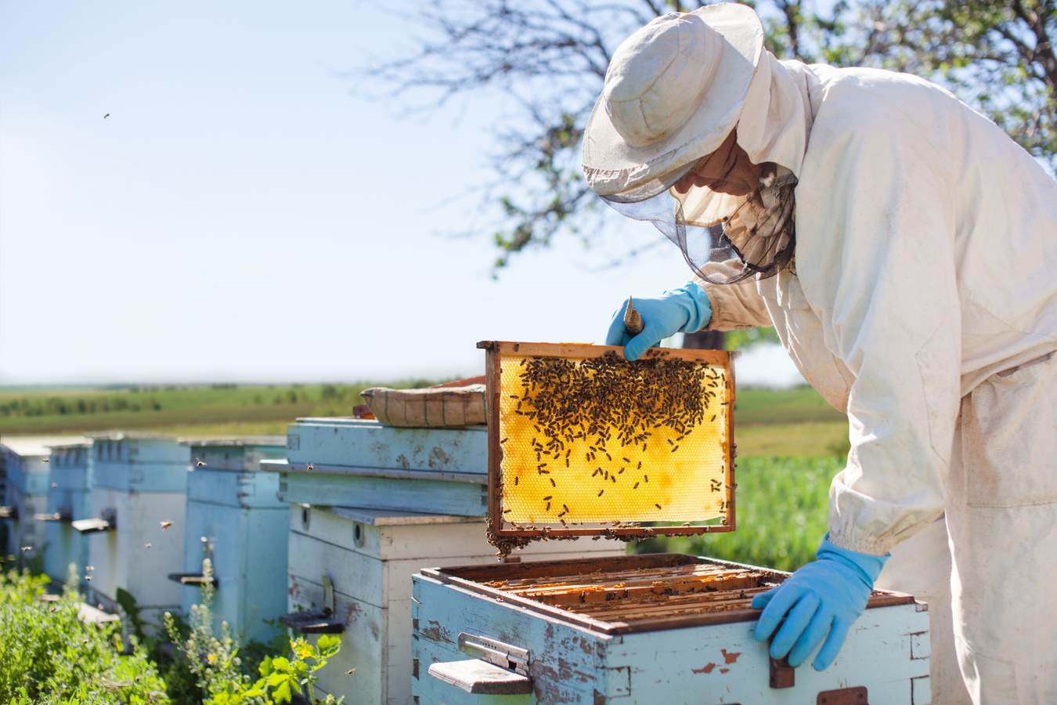

BEE CORP
Inovação e Automação no setor Apiário

Slide 2

02
O Projeto
O projeto é a integração de sensores de temperatura em colmeias de apiários. O objetivo do projeto é minimizar as perdas de produção trazidas pela falta de controle de temperatura no ambiente onde as colmeias estão localizadas.

Slide 3

03
Mercado do Mel
Crescimento de 112% na exportação em 2021 comparado à 2019.
Aumento do faturamento em 358,95% (US$29,151 milhões)

Slide 4
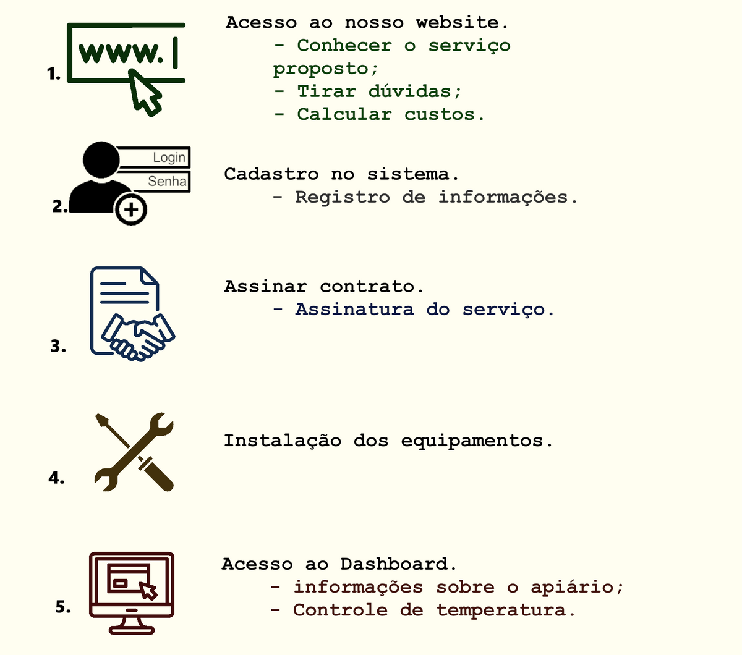
04
Diagrama de Visão de Negócio

Slide 5
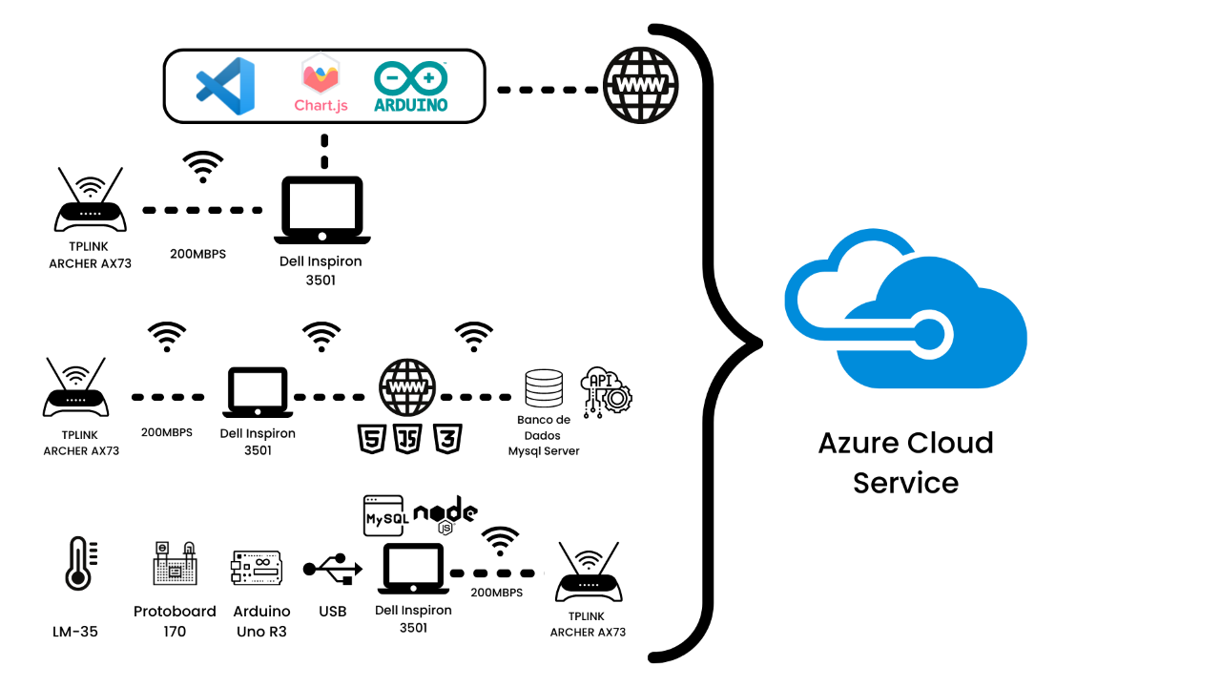
Diagrama de Solução
04

Slide 6


Backlog
05
A ferramenta utilizada no backlog foi o Trello, nele separamos:
Atas
Product Backlog
Sprint Backlog 1
Sprint Backlog 2
Sprint Backlog 3

Slide 7

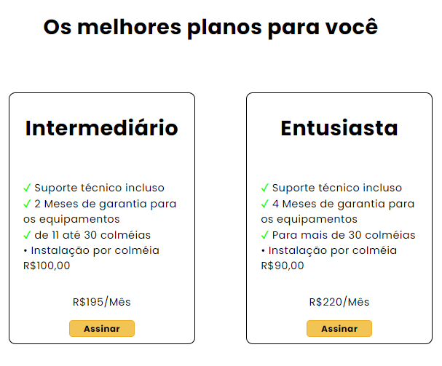
Site Institucional
06

Slide 8
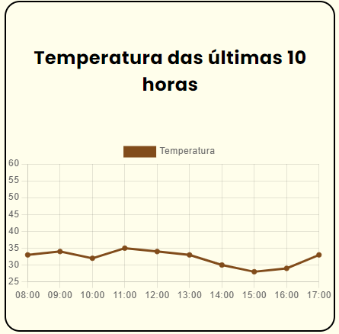
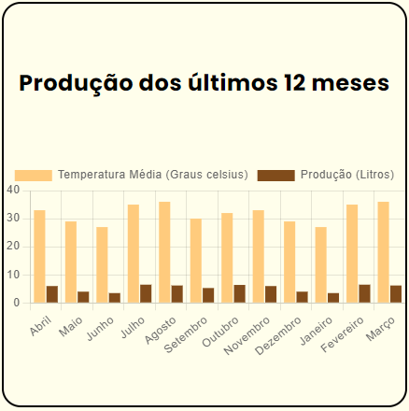
07
Análise de Dados

Slide 9
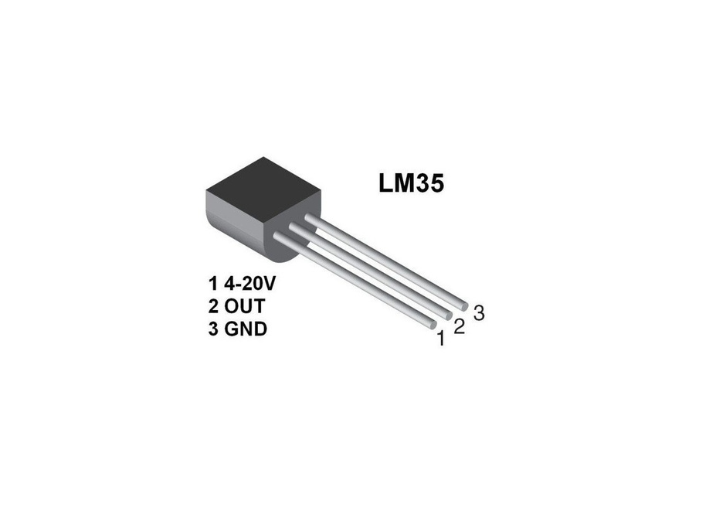
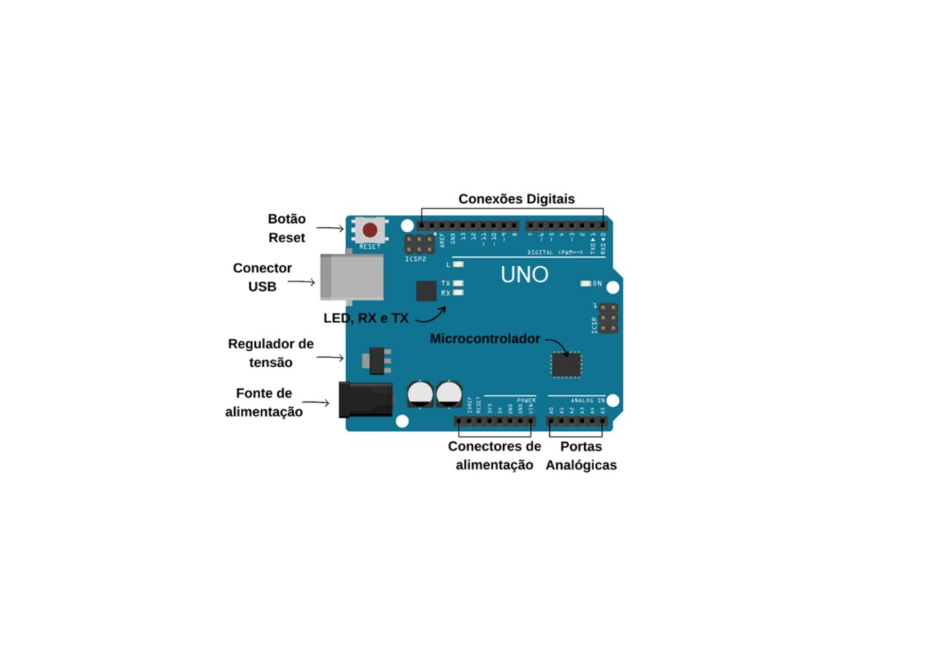
Arduino &
Sensores
Sensor de Temperatura LM35
08
Arduino

Slide 10
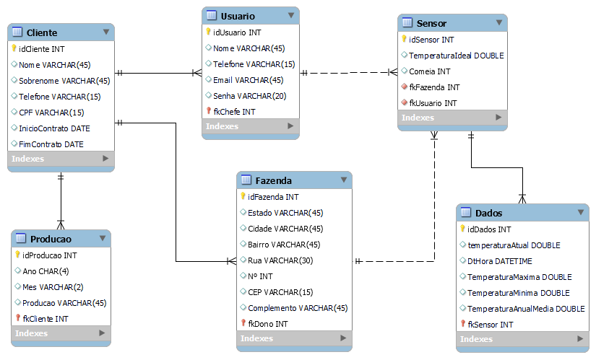
Modelagem Lógica
09

Slide 11


Próximos Passos
10
A Beecorp planeja para a próxima Sprint:
Intregração das API's
Adicionar a Planilha de Riscos
Melhora do Visual e Responsividade do site
Mais Funcionalidades no site
Aumento das KPI's do Banco de Dados

Slide 12
Obrigada pela Atenção!
Este projeto foi desenvolvido por:
Giovana Caroline,
Giovanna Liem,
Guilherme Gubany,
Kevilyn Magalhães e
Luiz Filipe.
BeeCorp

